Slide 1
Lathund för SSIK ledare gällande tidsbokning på Donsövallen
För att kunna använda ljuset på Donsövallen så behövs det en ljustagg samt att aktiviteten är bokad på www.bok.goteborg.se .
Här följer en lathund för att boka tid men det är viktigt att ni tittar I kalendern på www.donsois.com så att ni inte krockar med någon annan verksamhet.
Eftersom bokningen av Donsövallen kostar pengar så är det bra om ni avbokar tider så fort ni vet att ni inte kommer använda dem.

Slide 2
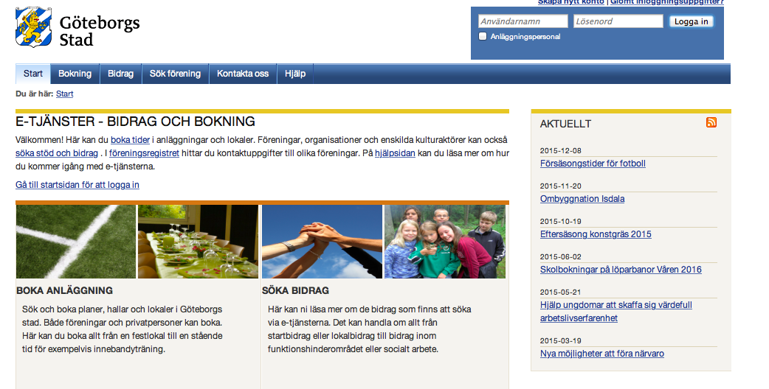
Gå in på www.bok.goteborg.se
Bjegsw51
Fyll i användarnamn (SSIKtider) och lösenord (SSIKtider2016). Tryck sedan på “logga in”

Slide 3
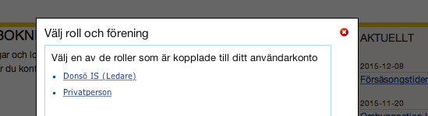
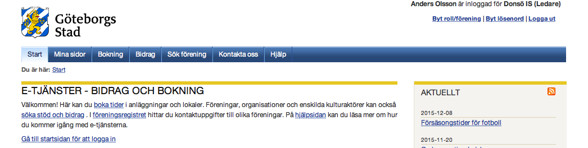
Välj “Donsö IS (ledare)”
Välj fliken Bokning

Slide 4
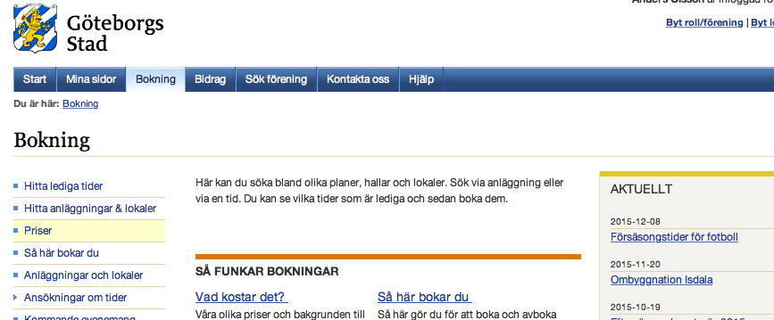
Välj “Hitta lediga tider” i vänster kolumn

Slide 5
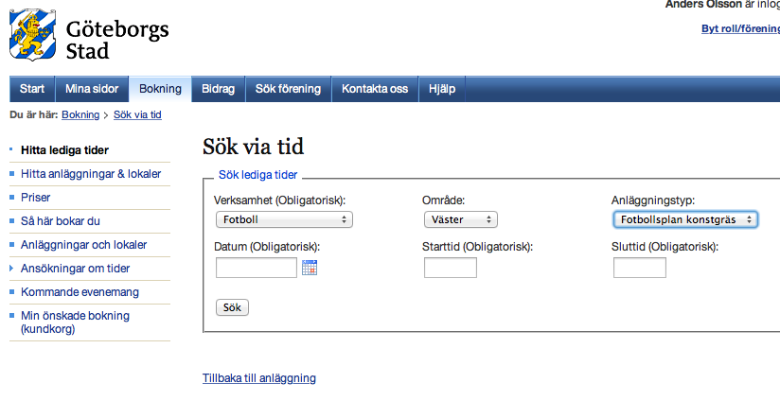
Fyll i som ovan med hjälp av scrollmenyerna. Välj sedan datum, start tid samt sluttid.
Avsluta med att trycka på “Sök”

Slide 6
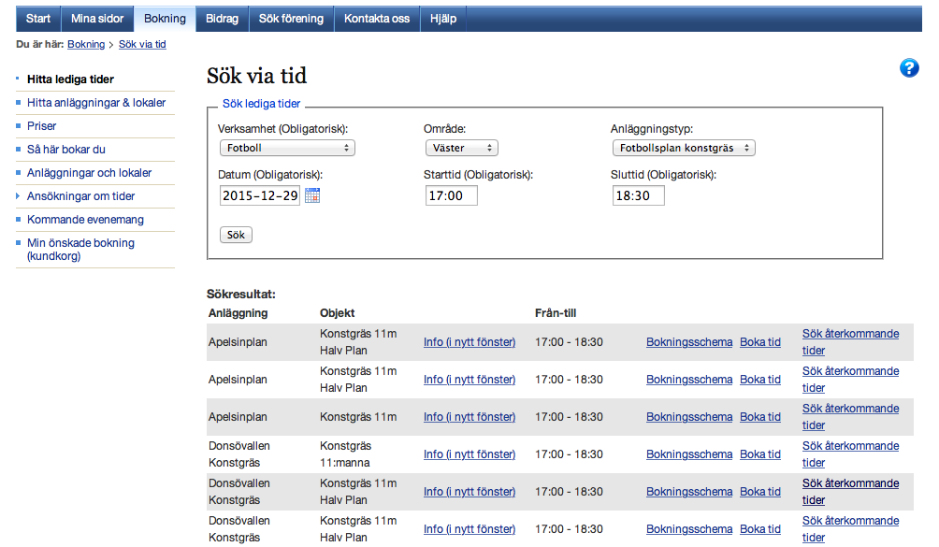
Välj alltid Donsövallen halvplan.
Vill ni söka återkommande tider så klicka på “Sök återkommande tider” till höger eller
“Boka tid” om ni bara vill ha en tid, tex vid match.
Om ni väljer “Bokningsschema” så kan ni se hur planen är uppbokad veckovis

Slide 7
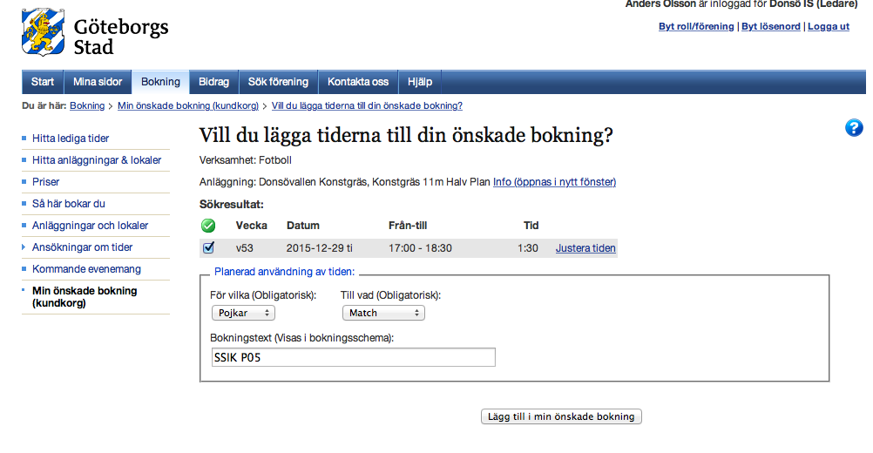
Fyll i uppgifterna under “Planerad användning av tiden”.
Tryck sedan på “Lägg till I min önskade bokning”

Slide 8
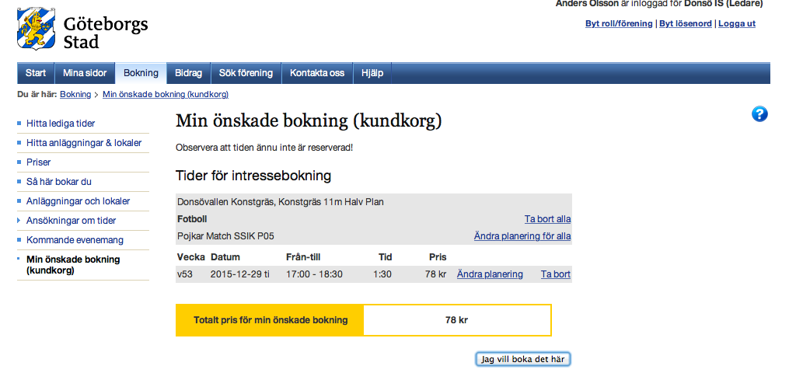
Om allt nu stämmer, klicka på “Jag vill boka det här”

Slide 9
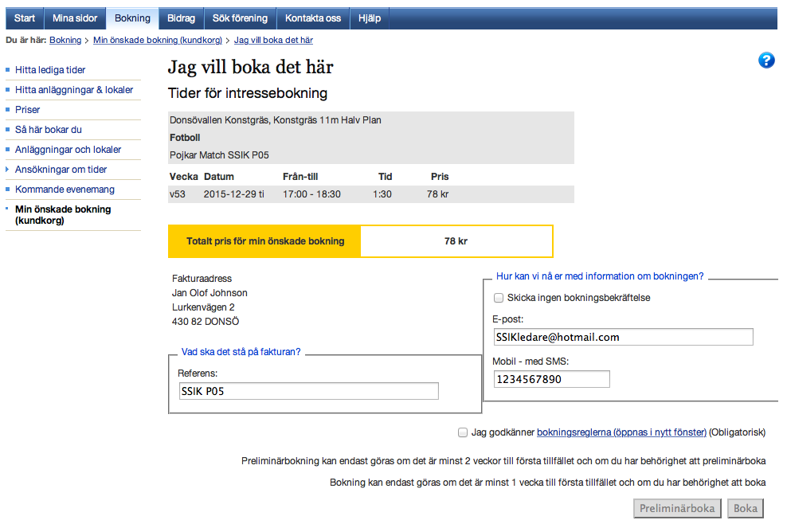
Nu är ni nästan klara. Fyll nu i vad som skall stå på fakturan (typ SSIK P05),
er mailadress samt mobilnummer. Glöm inte klicka i att ni godkänner bokningsreglerna.
Klicka sedan på boka.
Allt är sedan klart när ni fått bekräftelsen från bokningen.
Fakturan skickas till Donsö IS som administrerar SSIK räkningarna.

